Slide 1
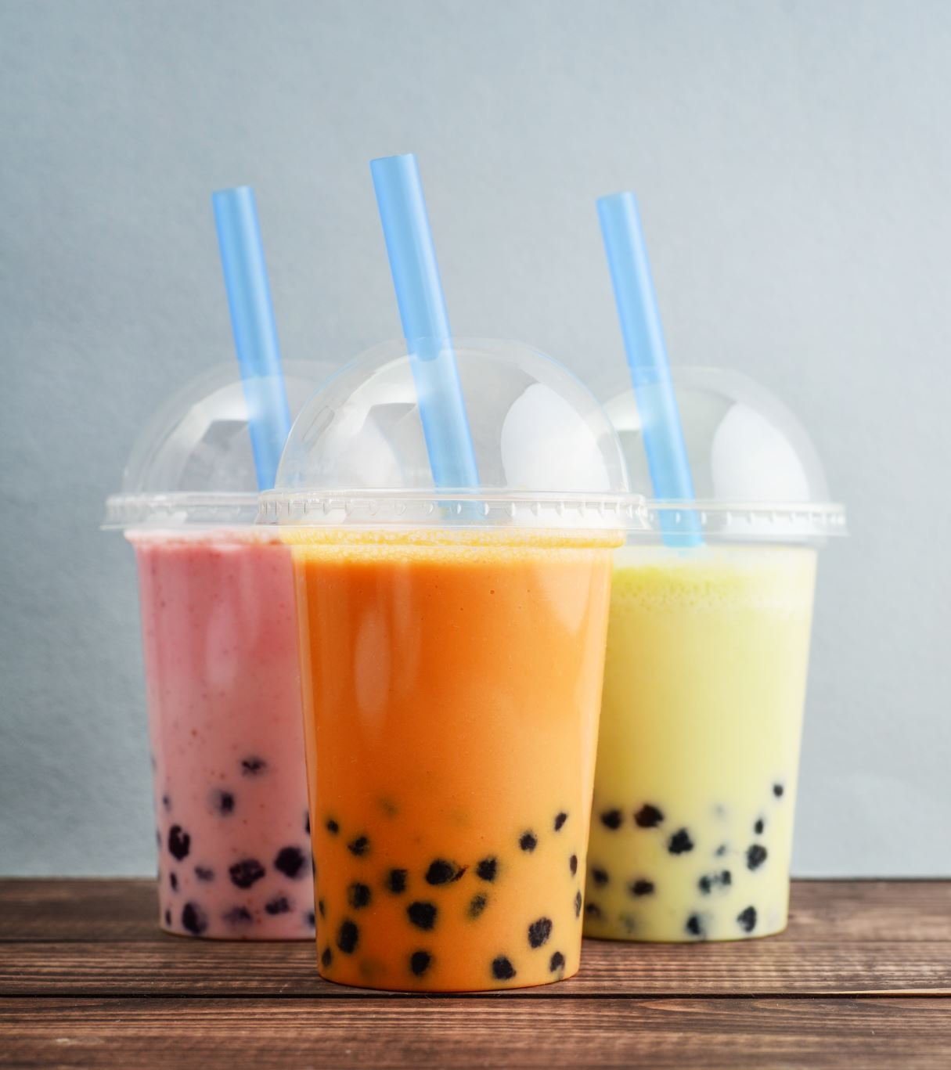
Nápoje a pitný režim ve vztahu k obezitě
Monika Kunzová

Slide 2
Rozdělení tělesné vody
Extracelulární tekutina
vně buněk
rychlejší změny ve složení a množství
Intersticiální tekutina (Extravazální)
v mezibuněčném prostoru
Intravazální tekutina
v cirkulaci tj. plazma
Transcelulární tekutina
likvor, synoviální, pleurální, intraokulární tekutina aj.
Vyplňuje tělní dutiny
Intracelulární tekutina
v buňkách
má největší podíl.
Zastoupení-měkké tkáně, kosti, chrupavky, pojivo.
CTV 60 %
Celková tělesná voda
ECT 20 %
Extracelulární tekutina
IST 15 %
Intersticiální tekutina
IVT 5 %
Intravazální
ICT 40 %
Intracelulární tekutina
Transcelulární
Cca 1-2 l

Slide 3
Procentuální zastoupení celkové vody v těle
ZADÁK, Z. Výživa v intenzivní péči. Praha: Grada, 2008, s. 542.
Věk | Muži (% z t. h.) | Ženy (% z t. h.)
Nedonošené dítě | 80
Dítě – 3 měsíce | 70
Dítě – 6 měsíců | 60
Dítě – 10 až 18 let | 59 | 57
Dospělý – normální hmotnost | 60 | 50
Dospělý – štíhlý | 70 | 60
Dospělý – obézní | 50 | 42
Jedinec nad 60 let | 52 | 46
Kachektický nemocný | 70-75

Slide 4
Doporučený přívod tekutin - EFSA
Skupina | Doporučený přívod tekutin z nápojů za den
Děti 0–6 měsíců | 100–190 ml na kg t.h., z MM
Děti 6–12 měsíců | 0,8–1,0 l
Děti 1–2 roky | 1,1–1,2 l
Děti 2–3 roky | 1,3 l
Děti 4–8 let | 1,6 l
Chlapci 9–13 let | 2,1 l
Dívky 9–13 let | 1,9 l
Muži starší 14 let | 1,5 l
Ženy starší 14 let | 2,0 l

Slide 5
Doporučený přívod tekutin - DACH
Věk | Z nápojů (ml) | Z potravin (ml) | Met. voda (ml) | Celkem (ml) | ml/kg t.h./den
0–3 m | 620 | - | 60 | 680 | 130
4–11 m | 400 | 500 | 100 | 1000 | 110
1–3 r | 820 | 350 | 130 | 1300 | 95
4–6 l | 940 | 480 | 180 | 1600 | 75
7–9 l | 970 | 600 | 230 | 1800 | 60
10–12 l | 1170 | 710 | 270 | 2150 | 50
13–14 l | 1330 | 810 | 310 | 2450 | 40
15–18 l | 1530 | 920 | 350 | 2800 | 40
19–24 l | 1470 | 890 | 340 | 2700 | 35
25–50 l | 1410 | 860 | 330 | 2600 | 35
51–64 l | 1230 | 740 | 280 | 2250 | 30
65 l a více | 1310 | 680 | 260 | 2250 | 30
Těhotné ž. | 1470 | 890 | 340 | 2700 | 35
Kojící ž. | 1710 | 1000 | 390 | 3100 | 45

Slide 6
Bilance tekutin
Zdroje vody | Množství (ml) | Ztráty vody | Množství (ml)
Tekutiny | 550–1500 | Moč | 500–1400
Potraviny | 700–1000 | Odpařování z kůže, pot | 450–900
Metabolická voda | 250–350 | Dech | 350
 |  | Stolice | 150
Celkem | 1450–2800 | Celkem | 1450–2800
Metabolická voda: vzniká v organismu oxidací živin bohatých na vodík
100 g živiny | Množství vody vzniklé při oxidaci (ml)
Sacharidy | 55–60
Tuky | 107
Proteiny | 41–42
Notes:
Obsah vody v lidském organismu je výsledkem vyrovnané bilance mezi příjmem a výdejem vody. Příjem vody zahrnuje vodu dodanou ve formě nápojů, vodu obsaženou v potravě a metabolickou vodu, která je produktem katabolismu živin.
Na druhé straně je voda odváděna ledvinami formou moče a gastrointestinálním traktem v podobě stolice, dále odpařováním z kůže a vodní párou ve vydechovaném vzduchu. S vyšší teplotou, nižší vlhkostí vzduchu a vyšší nadmořskou výškou rostou zmíněné neviditelné ztráty.
Metabolická voda vzniká oxidací živin bohatých na vodík. Obecně se uvádí, že ze 100 g tuku vzniká 107 ml vody, ze sacharidů 55 – 60 ml a z proteinů 41 – 42 ml. Nejvíce vodíků je obsaženo v tucích resp. v mastných kyselinách. Množství uvolněné vody závisí na délce řetězce mastné kyseliny a přítomnosti a počtu dvojných vazeb. Průměrná produkce metabolické vody při sedavém způsobu života činí 250 až 350 ml denně. S fyzickou aktivitou a výdejem energie roste, a to až dokonce 13x oproti produkci v klidu.

Slide 7
Vybrané metody hodnocení hydratace
Druh hodnocení | Výhody | Nevýhody
Tělesná hmotnost | Jednoduché, rychlé, vhodné pro screening | Možné zkreslení změnami v tělesném složení, nutné měřir ptavidelně za stejných podmínek
Příjem – výdej vody | Jednoduché, rychlé, jako klinický standard | Zavedení močového katetru
Celková tělesná voda | Jednoduché, rychlé | Drahé, více měření
Bioimpedance | Jednoduché, rychlé | Riziko mnohočetného zkreslení
Plazma – osmolalita | Jednoduché, rychlé, jako klinický standard | Drahé, invazivní
Plazma – hormony | - | Drahé, invazivní, riziko mnohočetného zkreslení
Plazma – koncentrace sodíku | Detekce hyponatremie | Drahé, invazivní, riziko mnohočetného zkreslení
Moč – osmolalita | Jednoduché, rychlé, vhodné pro screening | Snadno zkreslitelné, náročné na načasování, subjektivní
Moč – množství | Jednoduché, rychlé, levné | Vliv fyzické aktivity a klimatických podmínek
Moč – barva | Jednoduché, rychlé, levné | Vliv stravy, léčiv, DS, nelze použít k diagnostice
Žízeň | - | Subjektivní, variabilní, pozdní detekce – nelze předejít dehydrataci
Notes:
Hodnocení hydratace je klíčové z hlediska prevence poruch vodní bilance i léčby již vzniklých komorbidit. Metodologickými požadavky pro hodnocení je jednoduchost, vysoká citlivost a minimální limitace pro zajištění správného měření.
Množství vody v těle spolu s tělesnou hmotností mohou kolísat v rámci několika dní či hodin. Při dehydrataci se tělesná hmotnost snižuje, při vyšší konzumaci soli nebo během menstruace tělo vodu naopak zadržuje a tělesná hmotnost tak vzrůstá.

Slide 8
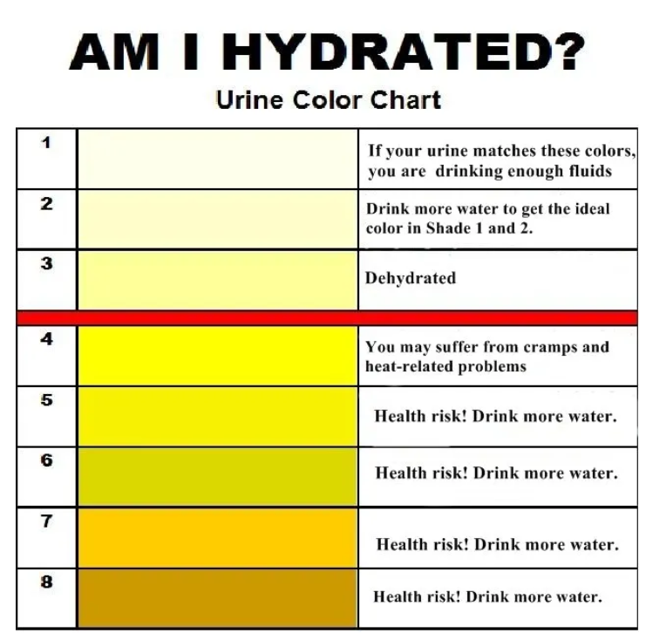
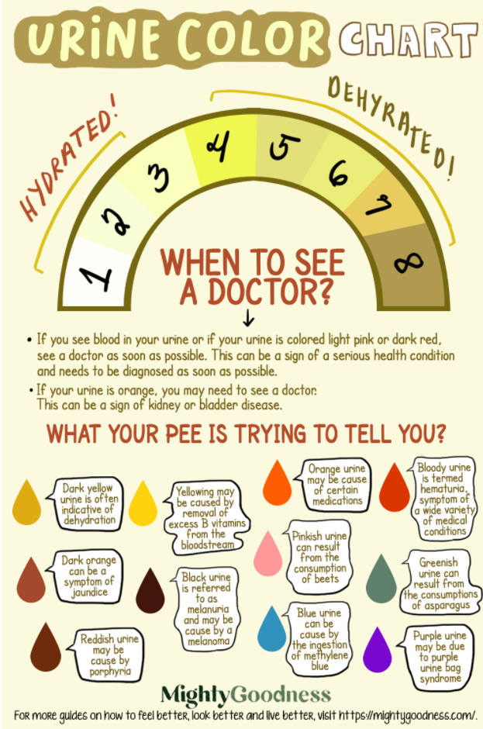
Notes:
Barva, zápach, množství moče a frekvence močení snadno i bez laboratoře ukážou, zda je pitný režim dostatečný. U zdravého člověka je tmavá a zapáchající moč projevem dehydratace, naopak světlá moč bez silného zápachu značí dostatečné množství tekutin. Nicméně je potřeba myslet na to, že strava (např. červená řepa), léky nebo vitaminy (B-komplex) mohou ovlivnit barvu moči.

Slide 9
Regulace tekutin
Ledviny, KVS, GIT, CNS – informace z krve/receptorů
Receptory – změny objemu krve, KT, koncentrace látek v krvi
Dehydratace → objem ↓, krevní tlak i koncentrace ↑
Osmolarita („koncentrace látek rozpuštěných v krvi“)
Kontrolována osmoreceptory v CNS
Ovlivňují pocit žízně
Ovlivňují sekreci antidiuretického hormonu (=vasopresin) hypotalamem a neurohypofýzou
Notes:
Na hospodaření s vodou se podílí ledviny, kardiovaskulární systém, gastrointestinální trakt a centrální nervová soustava. Informace o množství vody v těle získávají jednotlivé orgány nebo orgánové soustavy prostřednictvím krve a receptorů.
Receptory detekují změny objemu krve, krevního tlaku a změny koncentrace látek v krvi. Dojde-li k dehydrataci, objem krve se snižuje, a tím naopak krevní tlak a koncentrace rozpuštěných látek v krvi vzrůstají. Právě kvůli nízkému objemu krve dochází ke špatnému prokrvení a zásobování orgánů, zejména mozku, svalů, srdce, ale i ostatních orgánů, živinami a kyslíkem, z toho důvodu dochází ke snížení jejich funkce a k příslušným projevům dehydratace.
Osmolarita, tedy koncentrace látek rozpuštěných v krvi, je kontrolována osmoreceptory v centrálním nervovém systému, které ovlivňují pocit žízně a sekreci antidiuretického hormonu (ADH, též vasopresin) hypothalamem a neurohypofýzou.

Slide 10
Antidiuretický hormon
ADH = vazopresin
Vyplavení stimuluje vzestup osmolarity krve a pokles cirkulujícího objemu (dále stres, bolest, strach, dopamin, nikotin, hypoxie, hyperglykemie ad.)
Sekrece je tlumena hypervolemií, hypoosmolaritou, zpětnovazebně hladinou ADH, glukokortikoidy či alkoholem
Účinek nastává do 10–20 minut (zároveň i rychle odezní)
Notes:
Tento hormon zabraňuje vylučování moči pomocí reabsorpce vody v ledvinných tubulech.
Vyplavení ADH je stimulováno nejen vzestupem efektivní osmolarity krve, ale i poklesem efektivního cirkulujícího objemu, dále stresem, bolestí, strachem, intenzivním cvičením, sexuálním vzrušením, dopaminem, nikotinem, drogami, anestetickými plyny, zvýšenou hladinou angiotenzinu II, hypoxií a hyperglykemií.
Opačně je jeho sekrece tlumena hypervolemií, hypoosmolaritou, zpětnovazebně hladinou ADH, glukokortikoidy, enkefalinem a alkoholem. Účinek ADH nastává do 10 až 20 minut a díky krátkému poločasu tak i rychle odezní.

Slide 11
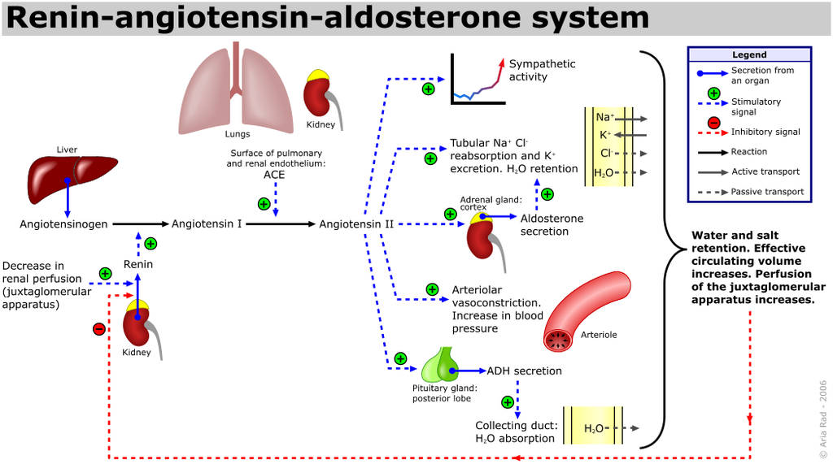
Sy renin – angiotenzin – aldosteron
Renin – aktivován sníženou perfuzí ledvin (detekují baroreceptory v ledvinách) a sníženou dodávkou NaCl, katalyzuje konverzi angiotenzinu na angiotenzin I
Angiotenzin I se díky ACE přeměňuje na Angiotenzin II
Angiotenzin II zvyšuje reabsorpci Na v proximálním tubulu a zužuje arterioly, stimuluje sekreci aldosteronu
Aldosteron – zvyšuje reabsorpci Na a tím i vody a zvyšuje sekreci K
Notes:
Podobnou, ale pozvolnou funkci v organismu zastává systém renin – angiotenzin – aldosteron.
Renin, jehož sekrece je aktivována sníženou perfuzí ledvin, detekovanou pomocí baroreceptorů v ledvinách, a sníženou dodávkou NaCl, katalyzuje konverzi angiotenzinogenu na angiotenzin I. Angiotenzin I se prostřednictvím angiotenzin konvertujícího enzymu přeměňuje na angiotenzin II, který zvyšuje reabsorpci sodíku v proximálním tubulu a zužuje arterioly.
Angiotenzin II stimuluje sekreci aldosteronu, který zvyšuje reabsorpci sodíku a tím i vody a naopak zvyšuje sekreci draslíku.

Slide 12
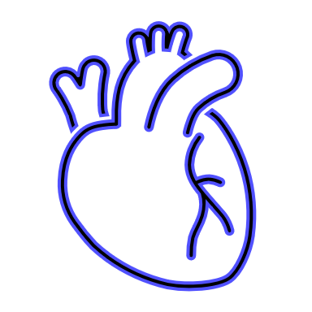
Atriální natriuretický faktor
ANF – stimulován protažením myocytů v atriální stěně (detekováno volumoreceptory v levé atriální stěně) a zvýšenou frekvenci síní
Zvyšuje vylučování sodíku a vody – dilatací cév, blokací sekrece ADH, reninu a aldosteronu, hyperperfúzí glomerolů
Pokud nestačí primární regulace, aktivuje se obranný mechanismus – ŽÍZEŇ
Notes:
Sekrece atriálního natriuretického faktoru (ANF) je stimulována protažením myocytů (způsobeným vyšší náplní síní) v atriální stěně, které je detekováno volumoreceptory v levé atriální stěně, a zvýšenou frekvencí síní.
ANF zvyšuje vylučování sodíku a vody – způsobuje dilataci cév, blokaci sekrece ADH, reninu a aldosteronu a také způsobuje hyperperfúzi glomerulů. Jeho účinek nastává do 1 minuty a odezní do 15 minut.
Nestačí-li výše zmíněná primární regulace k zajištění stálého vnitřního prostředí, aktivuje se obranný mechanismus – žízeň. Prakticky to znamená, že v případě vyšší osmolarity krve, ledviny nejprve koncentrují moč, aby snížily ztráty vody tělem a až poté dochází ke vzniku žízně, suchu v ústech a krku a iniciaci chování, které vede k příjmu tekutin.

Slide 13
Notes:
Schéma pro lepší názornost

Slide 14
Dehydratace
Snížení 1 % t. h. v důsledku ztráty tekutin (cca 13 hod).
Vzniká jak na straně příjmu, tak na straně výdeje, či v kombinaci
Při zachování přívodu E zvyšuje tvorbu močoviny → katabolismus tkání
snížení 2 % t. h. vzniká po 24 hod.
Dlouhodobá mírná dehydratace – tvorba močových kamenů
Kavouras, S. A., & Anastasiou, C. A. (2010). Water physiology: Essentiality, metabolism, and health implications. Nutrition Today, 45(6 SUPPL.), S27-S32. https://doi.org/10.1097/NT.0b013e3181fe1713
Notes:
Dehydratace je stav, kdy tělo ztrácí vodu, aniž by ji bylo schopno v potřebné míře doplnit. Dehydrataci je možné definovat jako snížení nejméně 1 % tělesné hmotnosti v důsledku ztráty tělesných tekutin, ke kterému dochází již za 13 hodin. Nedostatek vody může vzniknout jak na straně příjmu (např. snížený příjem vody formou nápojů nebo potravin), tak i na straně výdeje (např. zvýšené ztráty, ke kterým dochází při průjmech, zvracení, nadměrném pocení, krvácení apod.), nebo jejich kombinací.
K nedostatku tekutin dochází nejprve v extracelulárním kompartmentu, který sousedí s vnějším prostředím. Kůra nadlevin zvýšeně secernuje aldosteron jako odpověď na menší objem plazmy. Působením aldosteronu dochází ke sníženému odchodu sodíku močí, potem a trávicími šťávami. Obsah sodíku v tělních tekutinách, osmolarita tělních tekutin a krevní tlak se tak zvyšují. Cílem těchto ochranných reakcí je snížení množství moče a následné navození žízně.
Autoři (Kavouras a Anastasiou) uvádí, že i přes zachování přívodu energie zvyšuje dehydratace tvorbu močoviny, která je spojena s katabolismem tkání.
Dehydratace, charakterizovaná 2% úbytkem tělesné hmotnosti, vzniká již po 24 hodinách. Redukcí cirkulující krve a sníženým prokrvením orgánů dehydratace negativně ovlivňuje duševní stav, snižuje výkonnost a pozornost, způsobuje bolest hlavy a únavu. Extrémní dehydratace pak může skončit i smrtí. Dlouhodobá mírná dehydratace, často provázející seniory, je spojována s tvorbou močových kamenů.

Slide 15
Ztráty | Projevy akutní dehydratace
1–5 % | žízeň, nepohoda, nepříjemné pocity, snížení pohyblivosti, ztráta chuti, zvýšená tepová frekvence, nevolnost
6–10 % | závratě, bolest hlavy, obtížné dýchání, brnění v končetinách, snížená tvorba slin, neschopnost chůze
11–12 % | zmatenost, blouznění (delirium), křeče, nemožnost polykání, oteklý jazyk, poruchy sluchu a zraku, svraštělá a necitlivá pokožka

Slide 16
Hyperhydratace
Stav, při kterém tělo zadržuje více vody, než je schopno vyloučit
Při vzácných stavech – renální insuficience, ledvinné selhání, zvýšená produkce ADH, traumata, tumory, psychiatrické diagnózy
Často souvisí s hyponatremií – když jsou ztráty hrazeny čistou vodou (chybí ionty a cukry), maratonští běžci
Notes:
Hyperhydratací je označován stav, kdy tělo zadržuje více vody, než je schopno vyloučit. Za obvyklých podmínek se ledviny dokážou přizpůsobit nadměrnému přívodu vody. Z toho důvodu k hyperhydrataci dochází ve vzácných případech – při renální insuficienci a selhání ledvin, kdy se voda hromadí v organismu a nemůže odcházet formou moče z těla ven, při neadekvátní (zvýšené) produkci ADH doprovázející některé infekce, traumata nebo tumory hlavy a hrudníku, dále u lidí s psychiatrickou diagnózou nebo při neuvážených detoxikačních režimech, při kterých je během krátkého časového období přijato nadměrné množství tekutin.
Hyperhydratace je často dávána do souvislosti s hyponatremií, tedy nízkou hladinou sodíku v krvi, a to proto, že ztráty tělesných tekutin bývají spíše hrazeny vodou než nápoji o potřebné koncentraci iontů a cukrů. K tomu dochází zvláště u sportů provozovaných po velmi dlouhou dobu (maraton) při současné konzumaci potravin a nápojů s nedostatečným obsahem sodíku. Pokles extracelulární osmolarity indukuje přesun vody do buněk. V důsledku přesunu vody do buněk a jejich zvětšení dochází k přeplnění a přetěžování plic a centrální nervové soustavy, jež se může projevovat slabostí, mírnou nevolností až zvracením, průjmem, dezorientací, nekoordinací, afázií, mdlobami až křečemi, poruchami vědomí a chování, v krajních případech může nastat kóma, edém plic, zástava srdce a smrt.

Slide 17
Pitný režim
Základem pitného režimu – voda – čistá, neslazená, nesycená CO₂, bez aditivních látek, s celkovou mineralizací 150–500 mg/l
Rozdělení dle mineralizace | Obsah rozpuštěných látek (mg/l) | Příklad
Velmi slabě mineralizované | < 50
Slabě mineralizované | 50–500 | Bonaqua, Rajec, Toma natura
Středně mineralizované | 500–1500 | Korunní, Mattoni, Magnesia
Silně mineralizované | 1500–5000 | Poděbradka, Hanácká
Velmi silně mineralizované | > 5000 | Šaratica, Zaječická
Notes:
Pitnou vodu je možné získat jednoduše z vodárenského zdroje, nebo v obchodních řetězcích jako vodu balenou. Balené vody, zvláště dražších značek, se mohou jevit konzumentům jako bezpečnější, nebo čistší, ne vždy se však od sebe významně odlišují.
Pro každodenní konzumaci se doporučují slabě mineralizované vody s celkovou mineralizací v rozmezí 150 – 500 mg/l. Vody s nižším obsahem minerálních látek nejsou doporučovány kvůli tomu, že by se tělo začalo zbavovat vlastních zásob minerálních látek. Více mineralizované vody (tedy středně, silně a velmi silně) nejsou vhodné pro každodenní konzumaci, protože nedokáží z těla odstranit odpadní látky, mohou podporovat tvorbu ledvinových, močových a žlučových kamenů, a zvýšit krevní tlak.

Slide 18
Přístupy vedoucí ke konzumaci nápojů
Regulatory drinking
Non-regulatory drinking
Souvisí s mechanismem odměn
Požití nápoje pro potěšení, stimulační účinky (káva, čaj)
Zprostředkováno chuťovými receptory
zprostředkováno žízní/potřebou vody
voda/jiný nápoj konzumovány za účelem uhašení žizně nebo z důvodu zajištění správné hydratace
Notes:
Ačkoli pitná voda zcela naplňuje potřeby lidského organismu z pohledu hydratace, většina lidí preferuje nápoje, které poskytují nejen vodu, ale i živiny, které ne vždy v jimi přijímaném množství prospívají zdraví. Množství a druh konzumovaných nápojů je ovlivněn fyziologickými a psychologickými faktory a faktory vnějšího prostředí. Existují dva přístupy vedoucí ke konzumaci vody a nápojů.
Konzumace se podle nich dělí na: regulatorní a neregulatorní. Regulatorní konzumace je zprostředkována žízní popř. potřebou vody, kdy jsou voda nebo jiný nápoj konzumovány za účelem uhašení žízně nebo z důvodu zajištění správného stavu hydratace.
Naopak neregulatorní konzumace souvisí s mechanismem odměn, požitím nápojů pro potěšení nebo pro jejich stimulační účinky, jako je tomu například u čaje a kávy. Neregulatorní konzumace bývá zprostředkována chuťovými receptory, což může být do jisté míry výhodné. Chuť, vůně i vzhled nápoje významně formují výběr nápojů, množství tekutin i samotné hašení žízně. Atraktivnost nápoje zvyšuje přívod vody přijaté ve formě nápojů i potravin.
Dehydratace může opačně působit na chutnost nápoje. Nedostatek tekutin může totiž zvýšit chutnost nápoje a naopak uhašení žízně nebo nadbytek tekutin ji může snižovat.

Slide 19
Obsah vody v potravinách
Skupina | Nápoje a potraviny | Obsah vody v %
Nealkoholické nápoje | Voda, nápoje se sladidly, neslazený čaj | 100
 | Limonády, káva, zeleninové šťávy | 90–100
 | Mléko, džusy | 85–90
Alkoholické nápoje | Pivo, víno | 85–95
 | Lihoviny | 60–70
Polévky |  | 80–95
Ovoce a zelenina | Jahody, meloun, okurka, pomeranč, mrkev, rajče, broskce, celer, | 80–95
 | Banán, brambory, kukuřice | 70–80
Mléčné výrobky | Mléko | 87–90
 | Jogurt, tvaroh | 75–85
 | Zmrzlina | 60–65
 | Sýr | 40–60
Olej |  | 0
Notes:
Celkový přívod vody (total water intake) vyjadřuje množství vody, které je tělu dodané ve formě nápojů a potravin. EFSA uvádí, že je celkový přívod vody tvořen ze 70 až 80 % nápoji a z 20 až 30 % potravinami. Většina potravin obsahuje 40 až 95 % vody, samozřejmě s výjimkou oleje, který neobsahuje žádnou vodu (na rozdíl od másla s 18 – 20 % vody a margarínů s 37 % vody).
Nejen potraviny, ale i nápoje se mezi sebou liší zastoupením vody. Obsah vody v nápojích je v rozmezí od 80 % (nápoje obsahující jednoduché cukry, tuk či alkohol) do 100 % (nápoje bez cukrů, nápoje se sladidly).

Slide 20
Pitný režim
Žízeň nejúčinněji odstraňuje voda nebo nápoje slazené aspartamem
Nápoje s obsahem cukru nad 12 % - nevolnost a pocit plnosti
Slazené nápoje – „dvojí“ zvýšený přívod energie
Cukr z nápoje
Díky vysokému GI a vyšší inzulinemii stimulují chuť k jídlu, navazují pocit hladu a potlačují pocit sytosti
Notes:
Sladká chuť je všeobecně preferována. A tato skutečnost platí i v případě sladidel, která stejně jako cukry zvyšují konzumaci nápojů. I přes preferovaný vyšší příjem slazených nápojů bylo zjištěno, že žízeň nejúčinněji odstraňuje voda nebo nápoje slazené aspartamem oproti nápojům s řepným cukrem. Navíc nápoje s vyšším obsahem cukru, nad 12 %, snižují svoji přijatelnost doprovázenou nevolností a plností.
Nápoje s obsahem cukru, jako jsou džusy, nektary, ovocné šťávy, slazené nápoje, některé alkoholické nápoje a slazená káva a čaj, zvyšují přívod energie. Rovněž bylo prokázáno, že konzumace nealkoholických nápojů zvyšuje přívod energie více, než by bylo možné vysvětlit konzumací samotného nápoje. Příčinou může být to, že nealkoholické nápoje kvůli vysokému glykemickému indexu a tím i vyšší inzulinemii stimulují chuť a pocit hladu a potlačují pocit sytosti.

Slide 21
Cukr v nápojích
Cukr v nápojích vykazuje menší sytící účinek (záleží i na přítomnosti dalších živin)
Nápoj „pouze s cukrem“ nižší efekt na postprandiální termogenezi
Menší míra oxidace živin
Vyšší ukládání energie
V ústní dutině vznik plaku → poškození zubní skloviny
V zubním zdraví je důležité sledovat i kyselost nápoje
Notes:
Studie, zabývající se fyziologickými účinky cukru, zjistily, že cukr v nápojích vykazuje menší sytící účinek než cukr obsažený v potravinách, tedy v pevném stavu, a že záleží na přítomnosti dalších živin v nápoji. Obsahuje-li nápoj pouze cukr, jeho sytící účinek je ve srovnání s nápoji obsahujícími ostatní živiny menší. Navíc má takový slazený nápoj nižší efekt na postprandiální termogenezi, vlivem čehož dochází v menší míře k oxidaci živin a k následnému většímu ukládání energie.
Cukry, zvláště sacharóza a glukóza, jsou v ústní dutině metabolizovány bakteriemi za vzniku plaku, který spouští řetězec poškozující sklovinu. Působením bakterií v ústní dutině dochází k produkci kyselin, snížení pH a k demineralizaci skloviny. Čím častěji jsou konzumovány nápoje a potraviny obsahující jednoduché cukry, tím více je znemožněn nástup žádoucí remineralizace

Slide 22
Obsah cukrů ve vybraných nápojích
Nápoj | Množství cukru v g na 100 ml | Množství cukru v g na porci (3 dl)
Ledový čaj | 6,6 | 19,8
Kofola | 8 | 24
100% pomerančový džus | 8,7 | 26,1
Coca-Cola | 10,6 | 31,8
Energetický nápoj | 11 | 33
Kubík multivitamin | 11,9 | 35,7
Capri sonne | 10,6 | 31,8

Slide 23
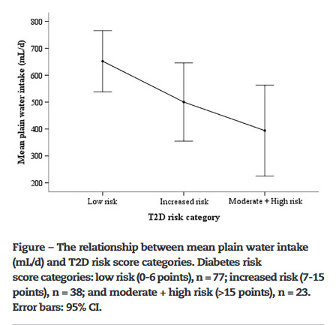
Přívod vody a riziko vzniku T2D
CARROLL, Harriet A., Mark G. DAVIS a Angeliki PAPADAKI. Higher plain water intake is associated with lower type 2 diabetes risk: a cross-sectional study in humans. Nutrition Research [online]. 2015, 35(10), 865-872 [cit. 2022-03-02]. ISSN 02715317.
Vyšší přívod vody může být spojen s nižším rizikem vzniku T2D.
Každý šálek čisté vody denně (240 ml) byl významně spojen se snížením rizika vzniku T2D
Zvýšené riziko vzniku T2D bylo spojeno s nižším přívodem vody.
https://doi.org/10.1016/j.nutres.2015.06.015
Notes:
https://doi.org/10.1016/j.nutres.2015.06.015

Slide 24
Přívod vody a riziko vzniku T2DM
Water intake and risk of type 2 diabetes: A systematic review and meta-analysis of observational studies
Přívod vody koreluje se sníženým rizikem vzniku T2DM
Přívod vody by měl být nedílnou součástí nutričního doporučení.
Přívod čisté vody může snížit šanci vzniku T2DM o 6 %.
Mechanismus?
https://doi.org/10.1016/j.dsx.2021.05.029
Notes:
https://doi.org/10.1016/j.dsx.2021.05.029
Zjištění z tohoto systematického rewiew poukázala na skutečnost, že příjem vody koreluje se sníženým rizikem diabetu mellitu 2. typu u žen a mužů. Tyto výsledky podporují současná doporučení přívodu vody jako nedílné součásti stravy s nejnižším rizikem T2DM.
Celkově se hypotéza o existenci souvislosti mezi vyšším přívodem čisté vody a rizikem T2DM v této metaanalýze potvrdila. Pitná voda může vést k 6% menší šanci mít T2DM. Tato metaanalýza tedy poskytuje nejaktuálnější epidemiologické důkazy podporující domnělý ochranný účinek příjmu vody proti T2D. Konkrétní mechanismus zůstává nejasný.

Slide 25
Přívod vody a obezita
Dennis EA, Dengo AL, Comber DL, Flack KD, Savla J, Davy KP, Davy BM. Water consumption increases weight loss during a hypocaloric diet intervention in middle-aged and older adults. Obesity (Silver Spring). 2010 Feb;18(2):300-7. doi: 10.1038/oby.2009.235. Epub 2009 Aug 6. PMID: 19661958; PMCID: PMC2859815.
Redukce hmotnosti – doporučení vypít sklenici vody před jídlem
Větší úbytek hmotnosti než samotná nízkoenergetická strava
Velký přívod vody byl spojen s nižším energetickým příjmem, a tedy prevencí obezity. (Neplatí to však ve všech zveřejněných dokumentech.)
Přívod vody z potravin, nikoli z nápojů, byl spojen s nižším indexem tělesné hmotnosti (BMI) a obvodem pasu (WC).
Notes:
Klíčová zjištění studie:
Pití vody před jídlem snižuje příjem energie: Konzumace 500 ml vody před jídlem krátkodobě snižuje energetický příjem (EI) u dospělých ve středním a vyšším věku.
Podpora hubnutí: Skupina, která před každým jídlem pila vodu (spolu s nízkoenergetickou dietou), zhubla o ~2 kg více než skupina, která držela pouze dietu bez vody.
Významný rozdíl v úbytku hmotnosti: Skupina s vodou zaznamenala o 44 % vyšší úbytek hmotnosti během 12 týdnů než skupina bez vody.
Krátkodobý efekt na příjem energie: Na začátku studie byl příjem energie při testovacím jídle (ad libitum) nižší ve skupině, která před jídlem pila vodu (498 kcal vs. 541 kcal, P = 0.009). Po 12 týdnech se však tento efekt již neprojevil (480 kcal vs. 506 kcal, P = 0.069).
Nicméně tyto závěry neplatí ve všech zveřejněných dokumentech. Walleghen a kol. uvádí, že příjem vody před jídlem neovlivňuje příjem energie z jídla u mladých žen. Byla také vyslovena hypotéza, že příjem vody z potravin (viz tabulka), nikoli z nápojů, byl spojen s nižším indexem tělesné hmotnosti (BMI) a obvodem pasu (WC).

Slide 26
Přívod vody a obezita
Klinické studie – přívod vody nadměrný oproti běžnému životu
Observační studie – vzácné
Průřezové studie – účastníci, kteří si byli schopni udržet úbytek hmotnosti pili mnohem více vody ve srovnání s těmi, kterým se nepodařilo udržet zredukovanou hmotnost
Longitudinální studie - větší snížení WC a tělesné hmotnosti, při přívodu více než 1 l vody/den po dobu 12 měsíců
Notes:
Většina informací o asociacích vody a hmotnosti pochází z klinických studií. V těchto šetřeních je (většinou) přívod vody nadměrný oproti běžnému životu.
Observační studie týkající se této problematiky jsou vzácné.
Průřezové studie – účastníci, kteří si byli schopni udržet úbytek hmotnosti pili mnohem více vody ve srovnání s těmi, kterým se nepodařilo udržet zredukovanou hmotnost.
Longitudinální studie - větší snížení obvodu pasu a tělesné hmotnosti, při přívodu více než 1 l vody/den po dobu 12 měsíců.

Slide 27
Studie NHANES 2009–2012
CHANG, T., N. RAVI, M. A. PLEGUE, K. R. SONNEVILLE a M. M. DAVIS. Inadequate Hydration, BMI, and Obesity Among US Adults: NHANES 2009-2012. The Annals of Family Medicine [online]. 2016, 14(4), 320-324 [cit. 2022-03-02]. ISSN 1544-1709. Dostupné z: doi:10.1370/afm.1951
nedostatečná hydratace spojena s vyšším BMI a obezitou
jedinci s vyšším BMI - pravděpodobné výživové chování, které vede k nedostatečné hydrataci
zjištěna snížená konzumace potravin s vysokým obsahem vody
Notes:
doi: 10.1370/afm.1951
Závěry ze studie NHANES - nedostatečná hydratace spojena s vyšším BMI a obezitou u dospělých ve věku 18 až 64 let
Jedinci s vyšším BMI - pravděpodobné výživové chování, které vede k nedostatečné hydrataci. Byla zjištěna snížená konzumace potravin s vysokým obsahem vody, které mají obvykle nižší energetickou hodnotu.
Potraviny s vysokým obsahem vody nebo vlákniny mají obvykle méně energie na gram, zatímco potraviny s vyšším obsahem tuku mají obecně vyšší energetickou denzitu. Obézní jedinci a osoby s vyšším BMI a zvýšenými požadavky na hydrataci mohou mít prospěch z více doporučení souvisejících s dosažením adekvátní hydratace prostřednictvím jídla a tekutin. Ukazuje se, že dodržování zásad správného stravování, např. konzumace doporučeného množství ovoce a zeleniny, pomáhá i v otázkách dostatečné hydratace organismu.
In this nationally representative, recent sample of US adults, inadequate hydration was associated with higher BMI and obesity among adults aged 18 to 64 years. Our study highlights a novel relationship between hydration and BMI that may have important clinical implications.
Our findings also suggest that individuals with higher BMIs may behave in ways that lead them to be inadequately hydrated. Obese individuals have higher water needs than nonobese individuals, because water needs depend upon metabolic rate, body surface area, and body weight.2
Although inadequate intake of water among obese adults may explain the observed findings, differential consumption of food with high water content may also contribute to the relationship between inadequate hydration and elevated BMI. Foods high in water or dietary fiber typically have fewer calories per gram and are thus lower in calorie density, whereas foods higher in fat are generally higher in calorie density.23 Although increasing fruits and vegetables is often recommended as part of a healthy weight management strategy and is not thought to be a stand-alone intervention for obesity,27 obese individuals and those with higher BMIs and increased hydration requirements may benefit from more guidance related to achieving adequate hydration through food and fluids

Slide 28
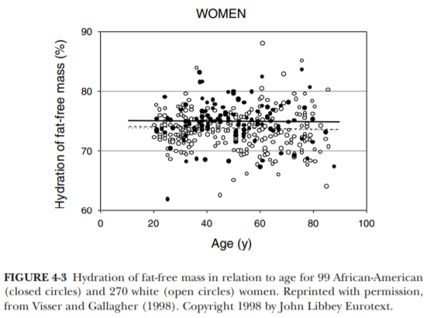
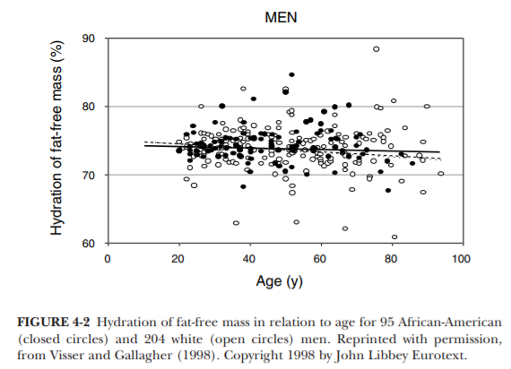
Tělesné složení
Panel on Dietary Reference Intakes for Electrolytes and Water. Dietary reference intakes for water, potassium, sodium, chloride, and sulfate / P [online]. Washington, DC: THE NATIONAL ACADEMIES PRESS, 2005 [cit. 2022-03-02]. ISBN 0-309-53049-0. Dostupné z: https://www.nal.usda.gov/sites/default/files/fnic_uploads/water_full_report.pdf
U dospělých obsahuje FFM přibližně 70–75 % vody a tuková tkáň pak 10–40 % vody
S přibývajícím tukem klesá podíl vody v tukové tkáni
Obrázky znázorňují % vody v beztukové hmotě měřené DEXA ve vztahu k věku

Slide 29
Tělesné složení
Tělesné složení při vstupním vyšetření
Tělesné složení po redukci hmotnosti
Notes:
https://www.geum.org/files/shop-archiv-casopisu/pdf/189.pdf

Slide 30
Role intramuskulárních TAG
MINGRONE, G. et al. Unreliable use of standard muscle hydration value in obesity. American Journal of Physiology-Endocrinology and Metabolism [online]. 2001, 280(2), E365-E371 [cit. 2022-03-02]. ISSN 0193-1849. Dostupné z: doi:10.1152/ajpendo.2001.280.2.E365
Obézní jedinci – více intramuskulárních TAG (3x více)
Nárůst IM TAG – akumulace adipocytů mezi svalovými vlákny
Což má za následek nižší poměr intramuskulární vody
Notes:
https://journals.physiology.org/doi/epdf/10.1152/ajpendo.2001.280.2.E365
Obézní jedinci mají až 3x více intramuskulárních TAG. Nárůst IM TAG – akumulace adipocytů mezi svalovými vlákny.
V důsledku vyšší akumulace TAG mezi svalovými vlákny je patrný nižší poměr intramuskulární vody.
Procento IM vody u normální hmotnosti je cca 76 %, kdežto procento vody u obézních osob bylo mnohem nižší cca 65%.
Model ukazuje, že úroveň hydratace svalové hmoty se snižuje, když se index adipozity zvyšuje, zatímco všechny ostatní parametry modelu, a tedy i hydratace netukové části kosterního svalstva, se nemění.
Hydratace kosterního svalstva může být u obézních subjektů po korekci na intramuskulární lipidy stále v normě.
Jinými slovy: V tomto článku bylo analyzováno složení kosterního svalstva od subjektů s širokým rozsahem BMI. Byly měřeny frakce intramuskulární vody, proteinů, glykogenu a celkových i intramyocytárních triacylglycerolů, které představují typické lipidy uchovávané pro zásobování energie. Data ukázala, že obézní jedinci mají signifikantně větší množství intramuskulárních triacylglycerolů, jejichž frakce byla u obézních jedinců trojnásobná. S BMI rostl také obsah intramyocytárních triacylglycerolů, i když v menší míře. Nárůst triacylglycerolů v kosterním svalstvu u obézních jedinců byl tedy způsoben především akumulací adipocytů mezi svalovými vlákny. V důsledku toho přítomnost většího množství lipidů u obézních jedinců vedla k nižšímu podílu intramuskulární vody.

Slide 31
Role intramuskulárních TAG
MINGRONE, G. et al. Unreliable use of standard muscle hydration value in obesity. American Journal of Physiology-Endocrinology and Metabolism [online]. 2001, 280(2), E365-E371 [cit. 2022-03-02]. ISSN 0193-1849. Dostupné z: doi:10.1152/ajpendo.2001.280.2.E365
Intramuskulární voda
U jedinců s normální hmotností – cca 76 %
U obézních jedinců – cca 65%
Úroveň hydratace svalové hmoty se snižuje, když se index adipozity zvyšuje, zatímco všechny ostatní parametry modelu a tedy i hydratace netukové části svalu, se nemění.
Hydratace svalu může být u obézních subjektů po korekci na intramuskulární TAG stále v normě
Notes:
V této studii bylo naměřené procento intramuskulární vody u jedinců s normální hmotností 76 %, a tedy srovnatelné s referenční s hodnotou (mrkněte znova na slide 29 - Tělesné složení), kdežto procento vody u obézních osob bylo mnohem nižší (65 %) s poklesem o 10 % ve srovnání s referenční hodnotou. Model ukazuje, že úroveň hydratace kosterního svalstva (interpretovaná jako poměr celkové intramuskulární vody ke svalové hmotě) se snižuje, když se index adipozity zvyšuje, zatímco všechny ostatní parametry modelu, a tedy i hydratace netukové hmoty kosterního svalstva, se nemění. Jinými slovy, SM hydratace může být u obézních subjektů po korekci na intramuskulární lipidy stále normální

Slide 32
Role intramuskulárních TAG
MINGRONE, G. et al. Unreliable use of standard muscle hydration value in obesity. American Journal of Physiology-Endocrinology and Metabolism [online]. 2001, 280(2), E365-E371 [cit. 2022-03-02]. ISSN 0193-1849. Dostupné z: doi:10.1152/ajpendo.2001.280.2.E365
Podíl vody v kosterním svalstvu je vysoce variabilní
Odhad Fat-Free Mass by měl být přehodnocen
Zvážit předpoklad konstantního podílu vody v kosterním svalstvu.
Notes:
https://journals.physiology.org/doi/epdf/10.1152/ajpendo.2001.280.2.E365
Protože kosterní svalstvo tvoří hlavní část tělesné buněčné hmoty, zjištění, že podíl vody v kosterním svalstvu je vysoce variabilní s BMI, znamená, že odhad FFM by měl být přehodnocen. Měl by se také přehodnotit předpoklad konstantního podílu vody v kosterním svalstvu.

Slide 33
Role intramuskulárních TAG
MINGRONE, G. et al. Unreliable use of standard muscle hydration value in obesity. American Journal of Physiology-Endocrinology and Metabolism [online]. 2001, 280(2), E365-E371 [cit. 2022-03-02]. ISSN 0193-1849. Dostupné z: doi:10.1152/ajpendo.2001.280.2.E365
klasická referenční hodnota 76 % jako standardní referenční hodnota pro obsah vody v kosterním svalu není vhodná při použití u štíhlých a obézních subjektů
Chyba u štíhlých jedinců je však menší ve srovnání s chybou zjištěnou u obézních jedinců, u kterých vysoký obsah TAG ve svalu způsobuje snížení procenta vody.
Notes:
Je tedy jasné, že znalost přesnějšího odhadu obsahu vody v kosterním svalstvu by mohla umožnit vhodnější výpočet množství intramyocytárních triacylglycerolů u jedinců s různými antropometrickými charakteristikami, zejména s ohledem na štíhlé a obézní subjekty. Závěrem lze říci, že klasická referenční hodnota 76 % jako standardní referenční hodnota pro obsah vody v kosterním svalu není vhodná při použití u štíhlých a obézních subjektů.

Slide 34
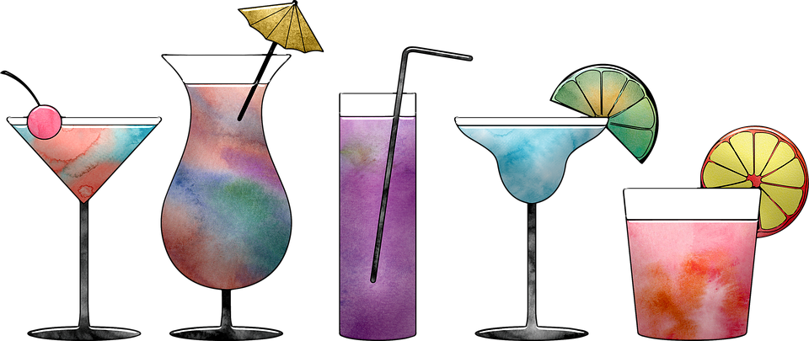
Nápoje

Slide 35
Slazené nealkoholické nápoje (SSB)
SEAL, Adam D., Hyun-Gyu SUH, Lisa T. JANSEN, LynnDee G. SUMMERS a Stavros A. KAVOURAS. Hydration and Health. Analysis in Nutrition Research [online]. Elsevier, 2019, 2019, s. 299-319 [cit. 2022-03-02]. ISBN 9780128145562. Dostupné z: doi:10.1016/B978-0-12-814556-2.00011-7
Stimulují chuť a pocit hladu, negativně ovlivňují pocit sytosti
Kunzumace SSB před jídlem nevede ke snížení množství přijatého pokrmu
Snížená distenze žaludku a kratší doba průchodu pasáží mohou zapříčinit, že energie z tekutin je tělem hůře „detekována“
Výsledkem je vyšší celkový energetický příjem
Barviva, cukry, kyselina fosforečná, CO₂…
Fruktózový sirup, glc-fru sirup…
Notes:
Řada epidemiologických studií naznačuje, že kromě nadměrného energetického příjmu je spolupůsobícím mechanismem rozvoje nadváhy/obezity nízká sytící schopnost sacharidů v tekuté formě. Bylo prokázáno, že když člověk zvýší příjem energeticky bohatých tekutin, nemusí to být nutně kompenzováno současným snížením spotřeby pevné stravy.
Zvýšená konzumace slazených nápojů a jejich vztah k nadváze a obezitě je dáván do souvislosti mj. s obsahem fruktózového sirupu. Tento sirup se používá primárně ke slazení nealkoholických nápojů, především z důvodu sladké chuti, nízké ceny a široké dostupnosti. Vyrábí se hydrolýzou kukuřičného škrobu a následnou izomerizací glukózy na fruktózu. Fruktóza na rozdíl od glukózy v menší míře stimuluje uvolňování inzulinu a leptinu. U fruktózy dále nedochází k tak výraznému nasycení jako u glukózy, ale spíše k větší energetické spotřebě.

Slide 36
Slazené nealkoholické nápoje
SEAL, Adam D., Hyun-Gyu SUH, Lisa T. JANSEN, LynnDee G. SUMMERS a Stavros A. KAVOURAS. Hydration and Health. Analysis in Nutrition Research [online]. Elsevier, 2019, 2019, s. 299-319 [cit. 2022-03-02]. ISBN 9780128145562. Dostupné z: doi:10.1016/B978-0-12-814556-2.00011-7
Nárust nejen hmotnosti, ale i podkožního a viscerálního tuku
U skupiny, která pila nápoje s obsahem glukózového sirupu, se zvýšil celkový tělesný tuk
a objem viscerálního i podkožního tuku o 4 %.
U konzumentů nápojů s fruktózovým sirupem se celkový tuk zvýšil o 8 % a objem viscerálního tuku až o 14 %
Notes:
Řada studií prokázala významný vliv konzumace slazených nápojů na rozvoj nadváhy a obezity. Stanhope et al. prokázali, že dobrovolníci, kteří zvýšili svůj energetický příjem ve formě sladké limonády, měli následně vyšší nejen hmotnost, ale i objem podkožního a viscerálního tuku. Navíc u skupiny, která pila nápoje s obsahem glukózového sirupu, se zvýšil celkový tělesný tuk a objem viscerálního i podkožního tuku o 4 %. Zatímco u konzumentů nápojů s fruktózovým sirupem se celkový tuk zvýšil o 8% a objem viscerálního tuku až o 14 %.
DiMeglio a Mattes zjistili, že pokud podávali patnácti zdravým mužům a ženám sacharidy o energetické hodnotě 1880 kJ ve formě slazeného syceného nápoje, jejich hmotnost byla po čtyřech týdnech výrazně vyšší, než když stejné množství sacharidů podávali ve formě želé. Výsledky studií tedy ukazují, že nárůst příjmu slazených nealkoholických nápojů by mohl přispívat k nárůstu tělesné hmotnosti.

Slide 37
Slazené nealkoholické nápoje
ARMSTRONG, L. E., S. BARQUERA, J. ‐F. DUHAMEL, R. HARDINSYAH, D. HASLAM a M. LAFONTAN. Recommendations for healthier hydration: addressing the public health issues of obesity and type 2 diabetes. Clinical Obesity [online]. 2012, 2(5-6), 115-124 [cit. 2022-03-02]. ISSN 1758-8103. Dostupné z: doi:10.1111/cob.12006
Fruktóza se podílí na patogenezi met. syndromu, NAFLD
Fruktóza je glykolýzou v játrech rozložena podstatně rychleji než glukóza, což má za následek rychlý průtok některými jaterními metabolickými drahami
Zvýšení de novo lipogeneze a sekrece VLDL
Notes:
Velké množství rychle vstřebatelných cukrů (např. z HFCS) obsažených v některých SSB může zvýšit riziko rozvoje diabetu typu 2 a kardiovaskulární riziko – nezávisle na obezitě – v důsledku vysoké glykemické zátěže, která může vést k zánětu, inzulinové rezistenci a zhoršené funkci buněk.

Slide 38
Slazené nealkoholické nápoje
SCHWARZ, Jean-Marc, Susan M. NOWOROLSKI, Michael J. WEN, et al. Effect of a High-Fructose Weight-Maintaining Diet on Lipogenesis and Liver Fat. The Journal of Clinical Endocrinology & Metabolism [online]. 2015, 100(6), 2434-2442 [cit. 2022-03-02]. ISSN 0021-972X. Dostupné z: doi:10.1210/jc.2014-3678
Konzumace nápoje slazeného fruktózou zvyšuje viscerální adipozitu, jaterní lipogenezi a snižuje citlivost na inzulin
Studie Schwarze a kolegů ukázala, že když byla fruktóza nahrazena komplexními sacharidy, de novo lipogeneze a akumulace tuku v játrech se snížily, i když bylo množství přijaté energie konstantní

Slide 39
Džusy
ARMSTRONG, L. E., S. BARQUERA, J. ‐F. DUHAMEL, R. HARDINSYAH, D. HASLAM a M. LAFONTAN. Recommendations for healthier hydration: addressing the public health issues of obesity and type 2 diabetes. Clinical Obesity [online]. 2012, 2(5-6), 115-124 [cit. 2022-04-21]. ISSN 1758-8103. Dostupné z: doi:10.1111/cob.12006
Mohou tvořit součást zdravé a vyvážené stravy, jsou-li konzumovány v mírném množství
Nadměrná konzumace může přispět k nárůstu hmotnosti a zvýšenému riziku rozvoje diabetu
Vysoká spotřeba džusů u dětí od 2 do 5 let (často zároveň snížen příjem mléka a ml.výrobků, vlákniny)
Musí se rychle spotřebovat kvůli zkažení – pac. vypije 1-2 l džusu (cca 10 g S/100 ml) ve velmi krátké době – v redukčním režimu nevhodné
Notes:
Džusy obsahují 50–100 % ovocné složky, nektary 25–50 % a ovocné nápoje méně než 25 %. Džusy s obsahem vlákniny a zvláště pak smoothies jsou podle britského Department of Health doporučeny jako alternativa místo ovoce a zeleniny. Množství 150 ml nahradí jednu až dvě porce. V úvahu je přesto nutné brát to, že se obsahem vlákniny nevyrovnají čerstvému ovoci, či zelenině, naopak tělu dodají mnohem více energie a cukrů.

Slide 40
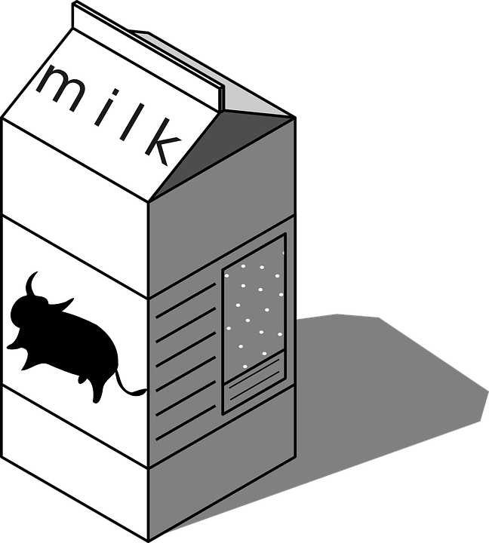
Mléko
Potravina nebo nápoj?
Vysoká výživová hodnota – v ČR mezi potravinami (i když obsahuje 88-90 % vody) x ve většině zemí do nápojů
Opět protichůdné výsledky studií
Notes:
Mléko je potravina, i když ho většina pacientů považuje za nápoj. Nutno podotknout, že nápoje nemají stejný obsah vody, a tím pádem neobsahují všechny 100 % vody, jak by se dalo od nápojů očekávat. Z toho důvodu je klasifikace potravin a nápojů podle obsahu vody velmi složitá. Učebnicovým příkladem je právě mléko, které se kvůli vysoké výživové hodnotě v české legislativě řadí mezi potraviny, přestože obsahuje 88–90 % vody, tedy podobně jako ovocné džusy, limonády, nebo i některé druhy ovoce (meloun, grep, jahody apod., které obsahují nad 90 % vody). Ve většině zemí se ale mléko zařazuje do skupiny nápojů. Pro kočovné kmeny v pouštních oblastech, kde může být nedostatek vody, nebo není pro kočovníky dostupná, je pro ně právě mléko zdrojem vody
Existují studie, které zkoumaly souvislost konzumace mléka v souvislosti s nadváhou a obezitou. Významným důvodem je obsah energie a vápníku. Vápník hraje roli v regulaci energetického metabolismu. Konkrétně souvisí s hormony, jež ovlivňují lipolýzu a syntézu mastných kyselin. Dle Rosella et al. je vyšší příjem mléka spojen s nižším váhovým přírůstkem. Existuje však i protichůdná teorie. Hollis a Mattes uvádějí, že mléko je bohaté na živiny, tudíž jeho vyšší konzumace může vést k vyššímu příjmu tuku, cholesterolu, energie a přispívat tak k nárůstu hmotnosti. Barr et al. prokázali, že konzumace více jak tří porcí odstředěného mléka za den vedla k nárůstu tělesné hmotnosti u dospělých, aniž by úmyslně změnili své další stravovací zvyklosti.

Slide 41
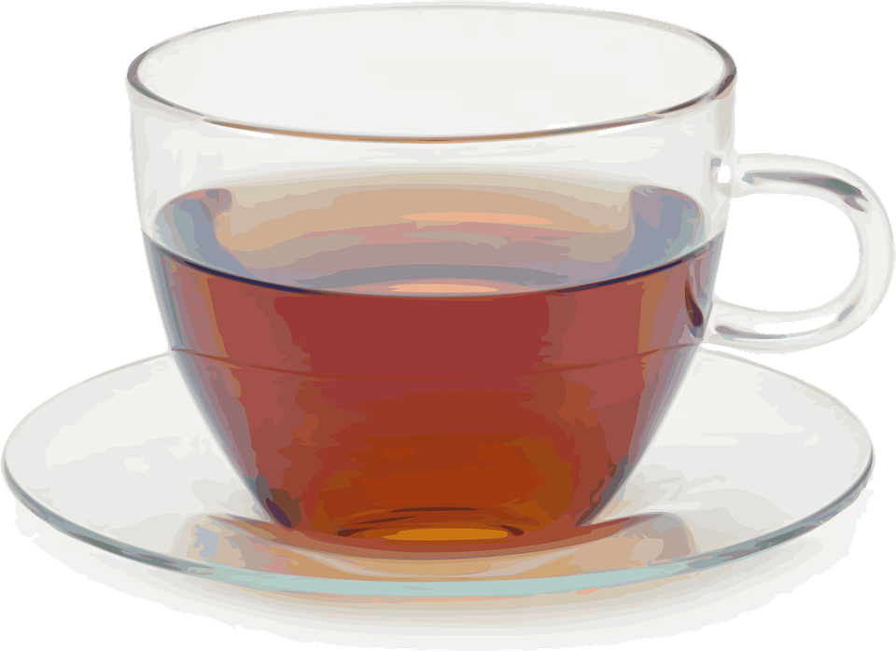
Čaj a obezita
Nejvíce zkoumán ve vztahu k obezitě zelený čaj
Významný obsah polyfenolických látek (antioxidanty)
Směs katechinů (epigalocatechin-3-gallate (EGCG)) a kofeinu
Pozitivní účinky:
termogenní vlastnosti
zvýšená oxidace tuků
vliv na emulgaci tuků a tím jejich střevní resorpci
Notes:
Ve vztahu k redukci tělesné hmotnosti byl zkoumán zejména čaj zelený. Upoutal na sebe velkou pozornost především kvůli významnému obsahu polyfenolů. Ty jsou silnými antioxidanty a mají značné biologické vlastnosti. Nejvíce zastoupenými polyfenoly jsou zvláště katechiny – epigalocatechin-3-gallate (EGCG), epigallocatechin (EGC), epicatechin3-gallate (ECG) a epicatechin (EC).
Juhel et al. ve své studii uvádějí, že katechiny inhibují žaludeční lipázu a v menší míře také pankreatickou lipázu. Extrakt zeleného čaje také zasahuje do emulgace tuků a tím i do jejich střevní resorpce. Termogenní vlastnosti jsou pak připisovány společnému účinku katechinů a kofeinu. Na zvýšení energetického výdeje se podílí samotný EGCG.
Westerterp-Plantenga et al. popisují že zelený čaj podporuje energetický výdej a oxidaci tuků tím, že aktivuje sympato-adrenální systém a napomáhá redukci hmotnosti.

Slide 42
Káva a obezita
Vyšší klidový metabolismus, termogeneze
Naopak velký přísun E pokud do kávy cukr, sirup, smetana…
Výsledky studií se různí
Konzumace kávy nebyla asociována s vyšším BMI nebo obvodem pasu, zatímco přidávání umělých sladidel do kávy souviselo s vyšším BMI (u mužů i u žen) a obvodem pasu (u mužů), než u nesladících konzumentů kávy
Notes:
Existuje několik mechanismů, které vysvětlují vztah mezi pitím kávy a obezitou. Pití kávy s kofeinem je samo o sobě spojeno s vyšším klidovým metabolismem, větší sytostí a termogenezí. Navíc přítomná chlorogenní kyselina ovlivňuje absorpci a utilizaci glukózy ze stravy.
Studie, které zkoumaly účinky kávy, mají opět odlišné závěry. Balk et al. uvádějí, že není spojitost mezi obvodem pasu a dlouhodobou konzumací kávy, zatímco Hino et al. spojují konzumaci kávy s nižším obvodem pasu. Lopez-Garcia et al. přišli se zjištěním, že zvýšená konzumace kávy je spojena s nižším váhovým přírůstkem u můžu i žen, aniž by to bylo přičítáno obsahu kofeinu.
Dále byla zkoumána také konzumace snídaně s kávou s kofeinem a bez kofeinu. Snídaně s kofeinovou kávou zvyšovala po dvou hodinách energetický výdej o 16%. V souladu s tím, došlo také ke zvýšení bazálního metabolismu o 3-4%. Stimulace termogeneze byla lineárně závislá na dávce po podání 100, 200 nebo 400 mg kofeinu u osob s obvyklým příjmem pod 200 mg/den.

Slide 43
Náhražky kávy a obezita
Mnohem vyšší energetická hodnota
Často přidáváno mléko apod.
Potravina (100 ml) | E (kJ) | S (g) | B (g) | T (g)
Nízkotučné mléko | 143 | 5 | 3 | 0,06
Polotučné mléko | 198 | 5 | 3 | 2
Plnotučné mléko | 264 | 5 | 3 | 4
Smetana na vaření | 565 | 4 | 3 | 12
Smetana ke šlehání | 1247 | 3 | 2 | 31
Šlehačka ve spreji slazená | 961 | 17 | 2 | 17
Sójový nápoj neslazený | 147 | 0,9 | 3 | 2
Notes:
Mnohem vyšší energetická hodnota – z důvodu obsahu obilovin, kořene čekanky, luštěnin, žaludů a dalších sacharidových složek včetně cukrové řepy.
Často přidáváno mléko – opět zvýšení energetické hodnoty.
Tabulka uvádí průměrné hodnoty nejčastěji přidáváných doplňků do kávy.

Slide 44
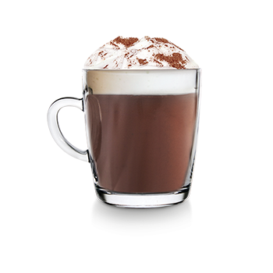
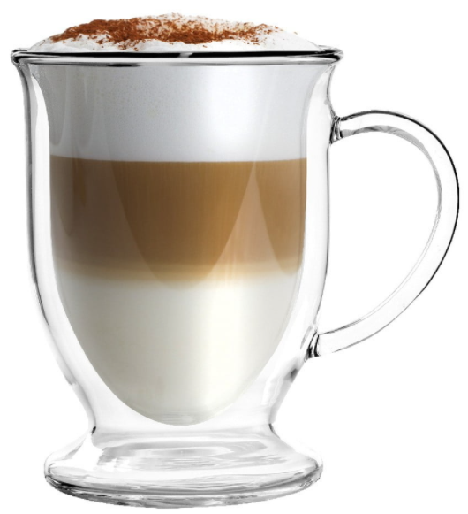
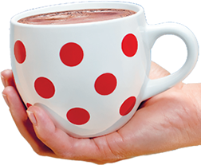
Oblíbené „poobědové“ nápoje
Eiskaffee | Hodnoty (500 ml)
E (kJ) | 940
B (g) | 10
T (g) | 5
S (g) | 34,5
Cukry (g) | 34,5
Caffe Latte ochucené | Hodnoty (300 ml)
E (kJ) | 720
B (g) | 7,2
T (g) | 7,8
S (g) | 16,8
Cukry (g) | 16,8
Horká čokoláda se šlehačkou | Hodnoty (250 ml)
E (kJ) | 1200
B (g) | 5,5
T (g) | 15,8
S (g) | 28,3
Cukry (g) | 25,8
Granko | Hodnoty (250 ml)
E (kJ) | 750
B (g) | 9
T (g) | 4,5
S (g) | 24,5
Cukry (g) | 24,3
Notes:
Eiskaffee – 0,5 l - Jedná se o mléčný kávový nápoj. Obsah cukru v tomto výrobku je poměrně vysoký a nevýhodou je také velké balení, proto není vhodné při redukční dietě tento výrobek pravidelně konzumovat.
Náhrada
Vlastní ledová káva s nízkotučným či polotučným mlékem a případně malým množstvím cukru nebo sladidla.
Caffe Latte se připravuje z plnotučného mléka (množství mléka je poměrně velké), a proto je i energetická hodnota nápoje vyšší. Tento nápoj je tedy již nutné započítat do denního příjmu a není vhodné ho konzumovat ve velkém množství. Energetická hodnota ještě narůstá přidáním ochucujícího sirupu.
Náhrada
Vhodnější jsou kávy, které neobsahují tolik mléka a cukru a mají tedy nižší energetickou hodnotu, například cappuccino nebo espresso bez cukru.
Horká čokoláda je poměrně vydatným zdrojem energie převážně ve formě cukru a někdy i nevhodného tuku, záleží však na durhu a způsobu přípravy čokolády. Vždy se však jedná o značný zdroj energie a není proto vhodné horkou čokoládu konzumovat ve větším množství. Energetická hodnota ještě narůstá přidáním šlehačky.
Náhrada
Místo čokolády raději kávu s menším množstvím mléka. Vhodnější variantou je také kakao připravené z nízkotučného či polotučného mléka s trochou kvalitního kakaa
Granko - Uvedené hodnoty se vztahují ke 100 ml nápoje připraveného z 15 g směsi a 250 ml polotučného mléka. Jedná se o slazenou rozpustnou směs pro přípravu kakaového nápoje s přídavkem vitaminů. Tato směs obsahuje velké množství přidaného cukru a je proto energeticky vydatná.
Náhrada
Lze použít neslazené kakao. Vhodnější než kakao jsou proteinové nápoje, které mají výhodnější nutriční složení, obsahují méně cukru a jsou bohatým zdrojem bílkovin.

Slide 45
Alkohol a obezita
Zdroj energie: 1 g = 29 kJ
Po konzumaci alkoholu ovlivněny neurotransmitery a hormonální a aferentní signály, které regulují naše stravování – potvrzeno řadou studií
Některé studie naznačují souvislost mezi zvýšenou konzumací alkoholu a obvodem pasu, potažmo obsahem viscerálního tuku (Risérus, Ingelsson 2007)
Notes:
Souvislost mezi konzumací alkoholu a přibýváním na hmotnosti je dána několika důvody. Především je alkohol zdrojem tzv. prázdné energie (1 g čistého alkoholu poskytuje 29,3 kJ). Alkoholické nápoje jsou často navíc zdrojem cukru, proto mohou zvyšovat celkový energetický příjem a riziko rozvoje nadváhy či obezity. Alkohol také stimuluje apetit a má menší vliv na pocit nasycení. V neposlední řadě také ovlivňuje neurotransmitery a hormonální a aferentní signály, které regulují naše stravování. Tyto závěry jsou potvrzeny řadou studií.
Riserus a Ingelsson spojovali vyšší příjem alkoholu (nad 81g/týden) s abdominální obezitou, nicméně po zohlednění typu nápoje se toto potvrdilo pouze u destilátů. Buemann et al. uvádí, že konzumace alkoholických nápojů zvyšuje celkový příjem stravy ve srovnání s nealkoholickými nápoji. Yeomans také uvádí, že alkohol má krátkodobý stimulační vliv na chuť k jídlu.

Slide 46
Nápoje se sladidly
ARMSTRONG, L. E., S. BARQUERA, J. ‐F. DUHAMEL, R. HARDINSYAH, D. HASLAM a M. LAFONTAN. Recommendations for healthier hydration: addressing the public health issues of obesity and type 2 diabetes. Clinical Obesity [online]. 2012, 2(5-6), 115-124 [cit. 2022-04-21]. ISSN 1758-8103. Dostupné z: doi:10.1111/cob.12006
výrazné snížení energetického příjmu
Nedávné údaje z epidemiologických studií u lidí odhalují pozitivní souvislost s přírůstkem hmotnosti
Předpokládá se několik potenciálních mechanismů.
Oddělení sladkosti od energie by mohlo narušit mechanismy kontrolující tělesnou homeostázu.
Notes:
Často propagovány jako nízkoenergetické alternativy k SSB. Tyto nápoje obsahují alespoň jedno „neenergetické“ sladidlo (např. acesulfam-K, aspartam, cyklamát, neotam, sacharin, sukralóza a rebaudiosid A, stévie), které poskytuje sladkou chuť. Ačkoli takové nápoje představují výrazné snížení energetického příjmu a potenciální snížení zdravotního rizika, mohou představovat nevýhody ve srovnání s pitnou vodou s ohledem na obecné a zubní zdraví. Nedávné údaje z epidemiologických studií u lidí odhalují pozitivní souvislost mezi konzumací NS a přírůstkem hmotnosti. Předpokládá se několik potenciálních mechanismů. Oddělení sladké chuti od příjmu energie by mohlo narušit mechanismy kontrolující tělesnou homeostázu.

Slide 47
Nápoje se sladidly
ARMSTRONG, L. E., S. BARQUERA, J. ‐F. DUHAMEL, R. HARDINSYAH, D. HASLAM a M. LAFONTAN. Recommendations for healthier hydration: addressing the public health issues of obesity and type 2 diabetes. Clinical Obesity [online]. 2012, 2(5-6), 115-124 [cit. 2022-04-21]. ISSN 1758-8103. Dostupné z: doi:10.1111/cob.12006
Ovlivnění mikrobioty může spustit zánětlivé procesy spojené s metabolickými poruchami a rizikem obezity. Interakce S se střevními receptory, které jsou podobné receptorům sladké chuti by mohly ovlivnit absorpční kapacitu a homeostázu glukózy.
Notes:
Změnou střevního prostředí může NS také ovlivnit mikrobiotu a následně spustit zánětlivé procesy spojené s metabolickými poruchami a rizikem obezity.

Slide 48
Nápoje se sladidly
ARMSTRONG, L. E., S. BARQUERA, J. ‐F. DUHAMEL, R. HARDINSYAH, D. HASLAM a M. LAFONTAN. Recommendations for healthier hydration: addressing the public health issues of obesity and type 2 diabetes. Clinical Obesity [online]. 2012, 2(5-6), 115-124 [cit. 2022-04-21]. ISSN 1758-8103. Dostupné z: doi:10.1111/cob.12006
Zda jsou S metabolicky neaktivní, jak se dříve předpokládalo, není jasné.
Intenzivní sladkost v nápojích může vést k tomu, že lidé preferují sladké chutě
Notes:
Nedávný výzkum naznačuje, že intenzivní sladkost v nápojích může vést k tomu, že lidé preferují sladké chutě. Nedávná observační studie amerických účastníků z různých etnických skupin uvedla, že každodenní konzumace S byla spojena se zvýšeným rizikem rozvoje dvou složek metabolického syndromu – přírůstku hmotnosti a zhoršené kontroly glykemie – a rozvojem diabetu 2. typu.
Současná literatura naznačuje, že nadměrná nebo obvyklá konzumace SSB, ovocných šťáv a také nápojů se sladidly může mít škodlivé účinky na zdraví. I když je zapotřebí další výzkum, je důležité zabývat se současným nedostatkem informací mezi širokou veřejností ohledně toho, jak nejlépe informovaně vybírat zdravé nápoje, včetně pití většího množství vody.

Slide 49
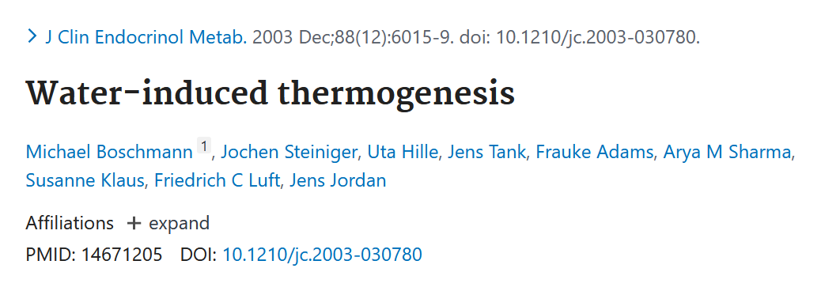
Termogeneze vyvolaná vodou?
Aktivace sympatiku po vypití vody může stimulovat termogenezi a zvýšit klidový energetický výdej o 30 % během 10 minut po vypití vody (vrchol po 30-40 minutách) a trvala déle než hodinu.
Notes:
Vodou indukovaná termogeneze byla přičítána aktivaci sympatického nervového systému, protože požití blokátoru beta-adrenoreceptorů před vypitím vody tuto odpověď téměř úplně zrušilo. Pitná voda ohřátá na 37 °C zeslabila termogenní odezvu o 40 %; což vedlo k názoru, že termogenezi způsobenou vodou lze částečně připsat energetickým nákladům na zahřátí vody na tělesnou teplotu. Autoři uvádějí, že zvýšení denního příjmu vody o 1,5 l by zvýšilo energetický výdej přibližně o 200 kJ/d.

Slide 50
Termogeneze vyvolaná vodou?
VIJ, Vinu AshokKumar a AnjaliS JOSHI. Effect of excessive water intake on body weight, body mass index, body fat, and appetite of overweight female participants. Journal of Natural Science, Biology and Medicine [online]. 2014, 5(2) [cit. 2022-04-21]. ISSN 0976-9668. Dostupné z: doi:10.4103/0976-9668.136180
Předchozí studie hodnotící vliv pitné vody na klidový energetický výdej (REE) u dětí s nadváhou prokázala až 25% nárůst REE trvající déle než 40 minut po vypití 10 ml/kg studené vody.
Koncept termogeneze vyvolané vodou je však kontroverzní.
Několik studií uvádí, že pití vody má malý nebo žádný vliv na klidový energetický výdej.
Notes:
Z toho důvodu 30% nárůst energetického výdeje po pití vody uváděný Boschmannem et al., ačkoli je působivý, není podpořen dalšími publikovanými studiemi.

Slide 51
Shrnutí současných vědeckých poznatků
Vliv konzumace vody na tělesnou hmotnost, BMI a tělesný tuk nebyl všemi studiemi potvrzen.
Existují studie, ve kterých byla zjištěna pozitivní korelace u zdravých osob, i u osob s nadváhou a obezitou, stejně tak existují studie, které korelaci nepotvrdily.

Slide 52
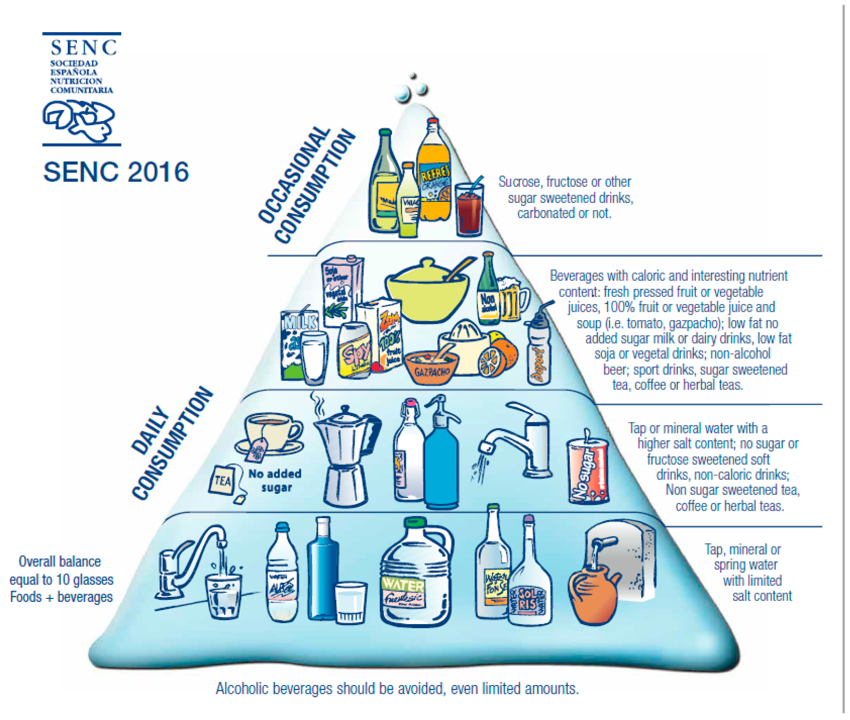
Healthy Hydration Pyramid, Spanish Society of Community Nutrition (SENC)

Slide 53
Mexican beverage guidelines for healthy hydration

Slide 54
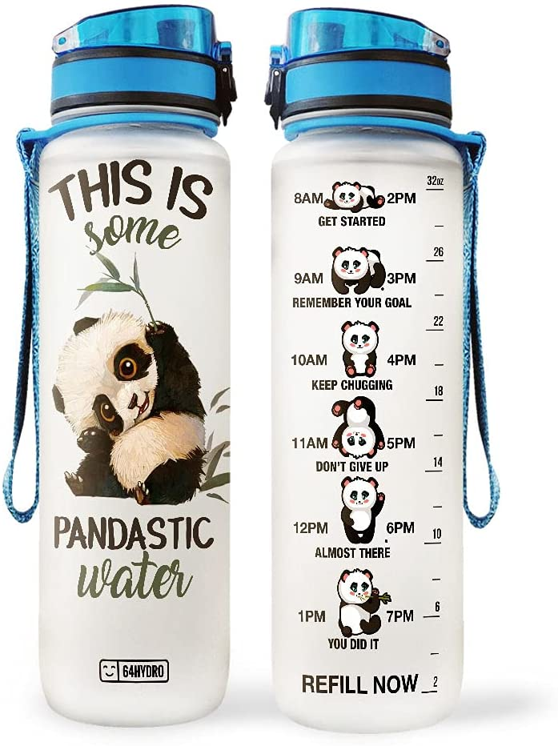
Děkuji za pozornost

Slide 55
Reference
Zdroje uváděné na jednotlivých slidech
Prezentace dr. Jančekové – Základy výživy člověka – tekutiny
Prezentace Ing. Pohořalé – Obezita a příjem tekutin, volba nápojů
FUJÁKOVÁ, Tereza. Je dobré býti o vodě!. Brno, 2013. Diplomová práce. Masarykova univerzita. Vedoucí práce Halina Matějová.
POKORNÁ, Jitka a Halina MATĚJOVÁ. Pitný režim. Výživa a potraviny. Praha: Společnost pro výživu, 2010, roč. 65, č. 2, s. 38-40. ISSN 1211-846X.
Databáze potravin. STOBklub [online]. [cit. 2022-04-21]. Dostupné z: https://www.stobklub.cz/potraviny-kategorie/480/
PICHLEROVÁ, Dita. Léčba obezity přehledně a prakticky. Mlečice: Axonite s.r.o., nakladatelství lékařské literatury, 2021. Asclepius (Axonite CZ). ISBN 978-80-88046-24-0.

